Slide 1
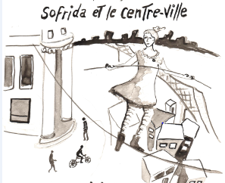
Sofrida et le centre-ville
une histoire inspirée de faits vécus
et de personnages réels
Alicia Burton

Slide 2
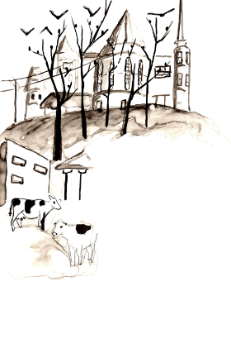
Sofrida et le centre-ville
Toutes reproduction, édition, impression, adaptation de ce texte à des fins non commerciales, par quelque procédé que ce soit, tant électronique que mécanique, en particulier par photocopie, ne sont pas autorisées par les auteurs et artistes.
Imprimé à Sherbrooke, Été 2016. Corvus papier Éditeur.
Incipit : Paroles d’Edgar Bori
À la mémoire de
Snoute et Madame Boue,
Sans jamais avoir quitté le centre-ville
Sofrida et le centre-ville
Toutes reproduction, édition, impression, adaptation de ce texte à des fins non commerciales, par quelque procédé que ce soit, tant électronique que mécanique, en particulier par photocopie, ne sont pas autorisées par les auteurs et artistes.
Imprimé à Sherbrooke, Été 2016. Corvus papier Éditeur.
Incipit : Paroles des Colocs

Slide 3
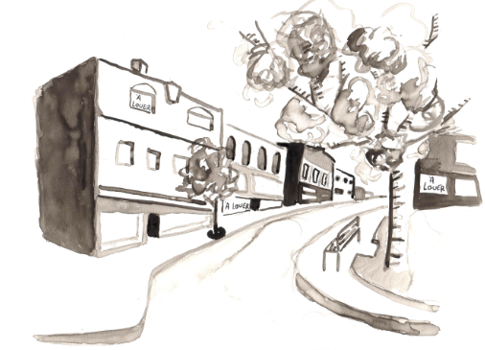
Ça va dont ben mal sur la rue principale…

Slide 4
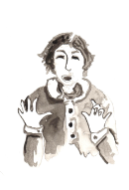
L’achromatopsie… des personnes qui ont la maladie des « yeux éteints » avait répété son professeur. Des gens qui sont aveugles aux couleurs. Sofrida en était bouleversée. Le monde pouvait-il être en noir et blanc et plein de couleurs en même temps ? Elle marchait sur le trottoir de béton de la rue principale, quelque peu enneigé. Dehors novembre… gris… le soir. « Boue ! » lance une dame emmitouflée en oignons édulcorés à une Sofrida lunatique. Dans le monde, il existe l’Oulipo, l’Oubapo, l’Oulipopo. Madame Boue est la fondatrice du Bassin de l’Oupeinpo Urbain Éphémère, l’anagramme de BOUE. Tous les habitués du centre-ville reconnaisse Madame Boue à son petit cri « Boue! » chuchoté aux gens ici et là afin de mettre de la stupéfaction dans les cœurs.

Slide 5
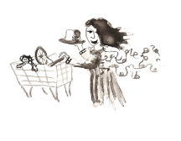
Madame Boue raconte à Sofrida que, sur la rue principale du centre-ville, quasi fantomatique le matin, fourmillent constamment l’art et la créativité. Il existe des lieux anodins et des artistes méconnus du public. Madame Boue présente Féa… Il s’agit d’une dame au carrosse enchanté. Féa récupère, dans des lieux inusités, un peu partout, les objets singuliers, étranges, qu’elle dispose par la suite dans son panier d’épicerie : bouteille de couleur, morceaux de jouets, pièces miroitantes, etc. Elle est une artiste du Musée de l’Imaginencore. Le soir, elle se promène toute enguirlandée de lumières blanches, petit véhicule étincelant qui donne vie au centre-ville.

Slide 6
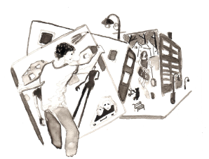
Madame Boue présente Jeff… Il fait vibrer le monde par ses multiples talents. Devant une station de radio ou une boutique qui présente de la musique pignon sur trottoir, Jeff s’arrête chaque fois à la devanture et se mets à chanter à vive voix. Un véritable spectacle pour les passants. Ce qu’il aime le plus c’est d’être « voyageur de toiles ». Jeff se promène dans tous les coins du centre-ville avec d’immenses toiles d’artistes qu’il tient dans ses bras. Les passants applaudissent, les automobilistes arrêtent et klaxonnent en signe de joie à la vue de l’œuvre artistique ambulante. Il cherche à présenter l’art dans des lieux fréquentés et surtout inattendus. Il souhaite que ces jeunes peintres soient davantage reconnues.

Slide 7
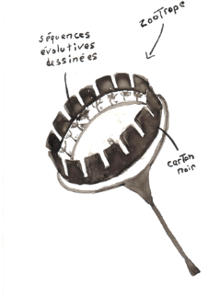
Madame Boue présente les Frères Artnoix…
Yves et Pierre sont frères et ont un immense intérêt pour les jeux optiques du pré-cinéma : le zoetrope, le thaumatrope, le praxinoscope et le stéréoscope. Ils se passionnent également pour les techniques anciennes de photographies dont le plus connu : le sténopé.
Yves est celui qui prend des photos avec un appareil de type réflex mais sans pellicule. Selon Yves, trop de choses méritent d’être observées avec un appareil photographique mais qui ne doivent pas s’immortaliser sur le papier argenté. Hi! Hi! C’est ce qu’il raconte aux passants qui l’interrogent.
Pierre s’intéresse plutôt aux fêtes et aux événements colorés. Il prend uniquement en photo les éléments anodins : la couleur du ciel à ce moment-là, les feuilles et les fleurs présentes, les empruntes de souliers sur le sol, la pluie sur le pavé, les nœuds papillon et les bas multicolores des invités...

Slide 8
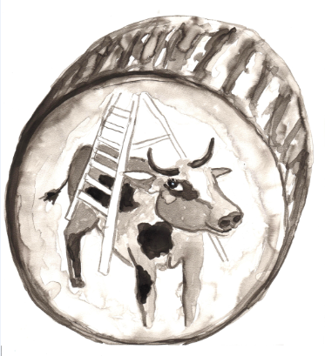
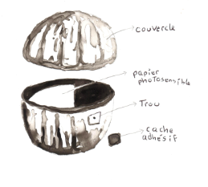
Sofrida se souvint d’une
remarque dans le film Les Frères Bloom
et demande aux
Frères Artnoix :
« Avez-vous déjà fait
un sténopé dans
un melondeau ? »
Oui!!!!

Slide 9
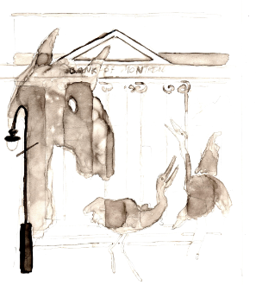
Le Cabaret Artnoix présente, chaque premier vendredi du mois, après le crépuscule, un théâtre d’ombre. Les deux frères utilisent un papier d’architecte qui fait office d’écran et sur lequel ils projettent des ombres produites par des silhouettes.
Les histoires mettent en scène des poèmes et des chansons d’auteurs de la région.
Une fois le spectacle terminé, ils invitent Sofrida à une activité musicale : « Viens, on va fabriquer un thaumatrope spécial ! »

Slide 10
Madame Boue présente Andrew Chartier…
Andrew Chartier est un artiste qui cherche à réconcilier la nature et la technologie. Madame Boue le surnomme l’échantillonneur de polluants.
Les machines d’Andrew sont créées à partir de matériaux recyclés qu’il trouve lors des collectes de déchets : entonnoir, roue de vélo, moule à gâteau, carrosse de golf.
Les machines d’Andrew sont prêtes alors pour la récolte de polluants (gaz, pluie acide…). Ainsi, elle se mette en marche et crée des œuvres d’art : dessins, peinture. Il souhaite mettre l’art au service de la réflexion humaine quant à l’impact sur l’environnement.

Slide 11
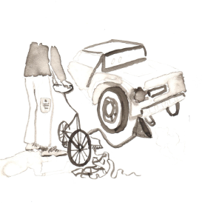
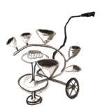
Version mobile de l’Anémographe, une machine à dessiner solaire. Lorsqu’apparaît un nuage la plaque de fusain cesse de fonctionner. L’artiste prend ainsi le passage de la lumière à un moment précis, à un endroit précis.
2. Dès fois, on entend son Pluviophone, une machine qui réagit au taux d’acidité de la pluie.
3. Dioxygraphe, une machine qui aspire le monoxyde de carbone des automobiles. Lorsqu’un véhicule est immobilisé à un feu de circulation, Andrew installe son Dioxygraphe et en quelques secondes l’engin laisse une trace de craie sur le pavé. Plus l’échappement du gaz est important plus le dessin est complexe.

Slide 12
Madame Boue présente Sandra…
Décontenancée. Voilà le titre de l’exposition de Sandra l’artiste qui souhaite conscientiser les gens à la propreté des lieux.
Pour cette exposition à ciel ouvert, elle a d’abord ramassé les déchets qui polluaient le centre-ville : bouteille d’eau, couvert de café, etc. Par la suite, Sandra les a moulés dans un ciment sable puis les a décharnés de leur emballage de plastique, de carton, de verre et de métal.
Une semaine plus tard, un beau matin de septembre, elle a déposé les déchets cimentés au même endroit où elle les avait découverts auparavant. Cela a causé un grand questionnement des passants du centre-ville – un sombre regard sur leurs mauvaises habitudes.
« Il y a dans ces oeuvres de béton, dit madame Boue, le poids de la nature humaine qui consomme infiniment et recycle peu. »

Slide 13
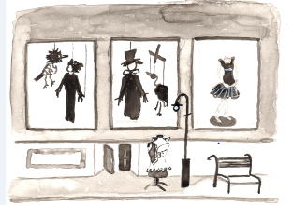
Madame BOUE doit maintenant quitter Sofrida pour se rendre à une présentation de vêtements artistiques et éthiques chez Vilaine Vilain.
Elle rappelle à la petite que, dans la vie, tout débute par la création.

Slide 14
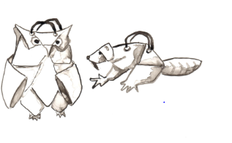
Sofrida aussi est une artiste.
Après les avoir dessiné pour leur donner une vie éternelle et personnelle, Sofrida va reconduire Max le hibou et Lux le castor au Musée de la Nature.
Elle s’enthousiasme à promener les animaux de taxidermie dans le centre-ville –ces animaux condamnés à demeurer dans les musées. Elle leur raconte par un minuscule trou, sur le dessus de la boîte, ses mésaventures.
Même si les animaux sont peu habitués au cadre urbain, ils se sentent en sécurité dans les mains de la fillette sucrée. Grâce à cette ballade, Max et Lux ne voient plus le monde des humains comme avant, croit Sofrida.
Boîtes pour voyager les animaux du musée fabriquées en carton-origami

Slide 15
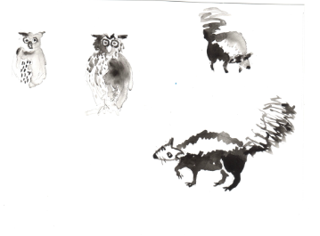
En chemin, elle mentionne à Max et Luc, que chaque mois de janvier de l’année, dans le jardin de l’hôtel de ville, apparaissent soudainement des dizaines de sculptures de neige hautes de 2 mètres. On souhaite apporter de la magie dans le centre-ville.
Comme l’a écrit madame Cristaux, les citoyens qui se promènent dans le sentier de sculptures de neige ont l’impression d’être un tableau vivant, de faire partie d’une œuvre artistique. La technique utilisée est un mélange de savoir-faire entre trois cultures : les Inuits, les Innus et les franco-québécois.

Slide 16
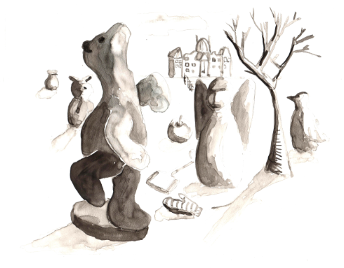
La technique pour réaliser les sculptures de neige s’appelle le moule-ascenseur et elle consiste à compresser la neige dans un tube créé à partir de pancartes électorales recyclés.

Slide 17
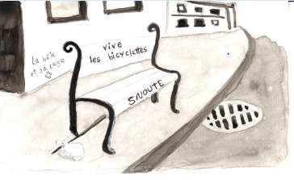
Maintenant, Sofrida prend une pause sur le banc de Snoute qui fut le premier poète itinérant –avec un baluchon emplie de recueils maisons.
David le slameur-peintre-chanteur-travailleur de rue est en train d’écrire. Sofrida se penche légèrement pour lire les mots de sa plume : la bête et sa cage… son prochain roman.
Avec l’accord des élus, David et les jeunes volontaires peignent des œuvres sur les pelles des grattes municipales, des bancs de parcs, certains poteaux d’horodateurs, des poubelles, bref, tout ce qui peut éloigner la grisaille et le vide du centre-ville.
David aide les jeunes, par la pratique des arts, à traverser des moments difficiles dans leur vie. Il est un artiste de la couleur intérieure.

Slide 18
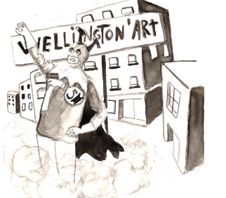
Mais… mais, c’est Super Marteau qui court ! Sofrida ballait de la main vers le super héros vivant du centre-ville. Super Marteau (anagramme pour Mouvement Artistique Éthique Activisme Urbain) s’approche pour lui présenter son nouveau costume.

Slide 19
Super Marteau vit de l’art engagé : causes humanitaires, problématiques sociales, exclus et démunis.
Il a symboliquement remplacé la toponymie de la rue Wellington Nord par Wellington’Art afin de dénoncer la pauvreté des artistes d’aujourd’hui. Il se veut une sorte d’engagement courageux à la conscience de soi, à l’art et à la non-violence.
Il y a une dizaine d’années, Super Marteau a combattu Plastic-Man (un monstre fait de sacs d’épicerie) afin de d’inciter les gens à utiliser pour leurs achats le sac durable (1000 sacs de cotons équitables ont été peints par des jeunes marteaux).
Il a aussi éliminé Clothe-Woman, l’impitoyable sorcière de l’industrie de la mode, en présentant aux citoyens des solutions face aux tonnes de vêtements jetés annuellement (sculptures et peinture de tissus, vêtements artistiques).

Slide 20
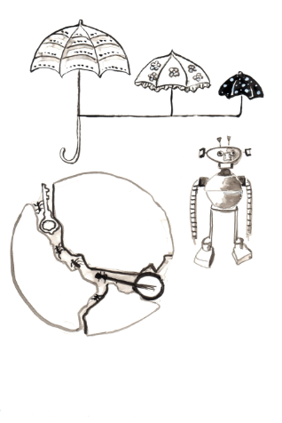
Sofrida s’arrête devant le Musée de l’Imaginencore. C’est un endroit situé dans le sous-sol d’une vieille église du centre-ville. Inspirés du travail de leur ami parisien Jaqcues Carelman et de leur collègue québécois Normand Toupin, il y a bien des lustres que des artistes du milieu créent des œuvres dans cette mini-fabrique.
Les sculptures de type imaginencore sont composées entièrement d’objets inutiles, déchets et fonds de tiroirs. Le but : sensibiliser les citoyens à la surconsommation.

Slide 21
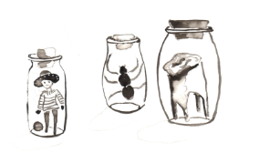
Fioles d’Imaginencore
C’est en juxtaposant les éléments, très hétéroclites, que l’image de l’objet apparaît, que naît l’imaginencore. On ne cesse jamais d’inventer des histoires et de tisser des liens à la vue des centaines d’éléments qui composent ces sculptures, au gré de nos peines et de nos joies, au fil du temps et des saisons.

Slide 22
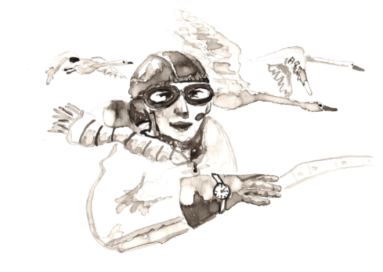
Oups! On avait oublié les voltiges d’Éric notre aéronaute qui habite sur la rue principale.
Ce matin il utilise son ULV parce qu’il doit guider vers l’immigration six petits cygnes noirs. On appelle cela : l’approche par imprégnation ou encore, « le transfert de mère » pour les oiseaux orphelins. Le printemps dernier, ces oisillons ont perdu leur mère – elle a été attaquée par un prédateur. Pour faire plaisir à Sofrida, Madame Boue et les artistes d’Imaginencore, Éric et les oisillons vont voler au-dessus du centre-ville qui dort profondément le samedi matin.

Slide 23
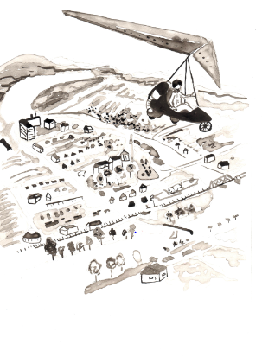

Slide 24
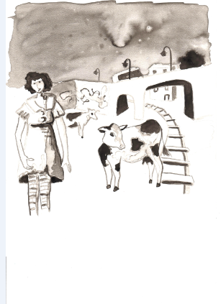
Alicia Burton est le pseudonyme de Sandra Tremblay et Daniel Coulombe lorsqu’ils créent en duo. Leur démarche artistique se distingue d’autres plus conventionnelles dans la mesure où ils peignent l’œuvre simultanément, en complicité.
Engagés socialement, ils ont mis sur pied leur propre ligne vestimentaire VERT (anagramme pour vêtement éthique recyclé transformé) pour combattre l’industrie de la mode, s’adonnent à diverses activités néo-plifiennes allant de performance singulière à la création de marionnette géante et de land art dans des jardins privés. www.sandratremblayartiste.com
Les œuvres de ce deuxième livre ont été créées sur papier minéral Terraskin, à l’encre, à l’acrylique et accompagnées d’un peu de maquillage jetés au recyclage par des femmes accomplies.

